Slide 1
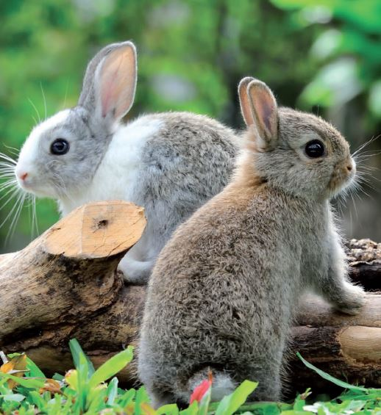
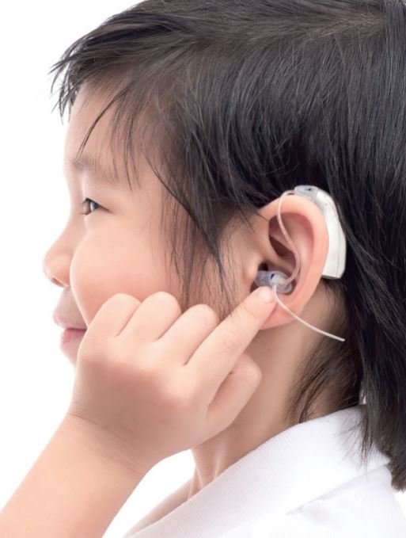
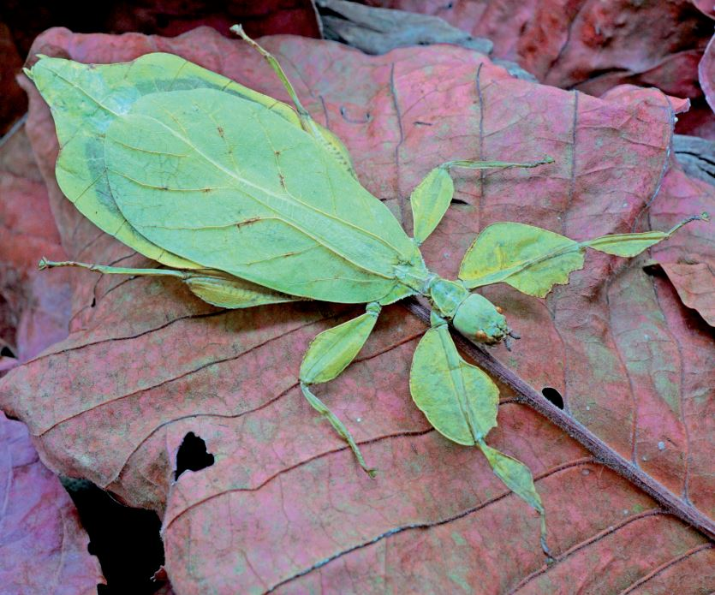

Slide 2
หน่วยการเรียนรู้ที่ ๖ ดาว
แผนผังหัวข้อหน่วยการเรียนรู้

Slide 3
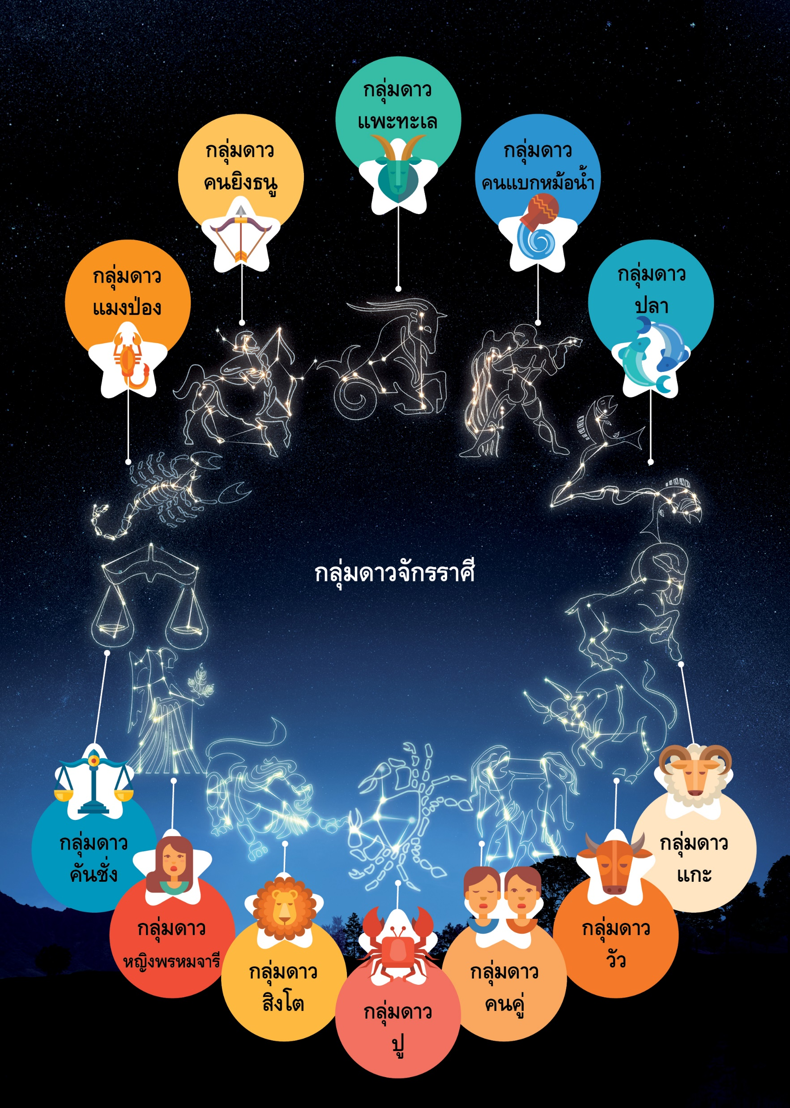
วิทยาศาสตร์และเทคโนโลยี
ป.๕
3
23/12/62

Slide 4
๑
ความแตกต่างของดาวเคราะห์กับดาวฤกษ์
เมื่อมองท้องฟ้าตอนกลางคืนในพื้นที่ปลอดแสงจากอาคารบ้านเรือน เช่น
ชานเมือง ในป่า บนยอดเขา จะมองเห็นดาวจำนวนมากกว่าพื้นที่ในเขตเมืองที่เต็มไปด้วยแสงสว่างจากอาคารบ้านเรือนที่รบกวนการมองเห็นของเรา ทั้งที่ความเป็นจริงแล้ว ดาวบนท้องฟ้าไม่ได้หายไปไหน เพียงแต่เรามองไม่เห็น หากสังเกตโดยละเอียดและต่อเนื่องจะพบว่า ดาวบนท้องฟ้ามีลักษณะที่แตกต่างหลากหลาย เช่น การกะพริบของแสง ความสว่าง สี ตำแหน่งบนท้องฟ้า

Slide 5
ป.๕
ดาวบนท้องฟ้า
5
วิทยาศาสตร์และเทคโนโลยี
23/12/62

Slide 6
คำว่า ดาว ในภาษาไทยตามพจนานุกรมฉบับราชบัณฑิตยสถาน พ.ศ. ๒๕๕๔ หมายถึง สิ่งที่เห็นเป็นดวงเล็ก ๆ มีแสงในท้องฟ้าเวลามืด เช่น ดาวประจำเมือง
ดาวเหนือ แต่ในภาษาอังกฤษ ระบุอย่างชัดเจนเป็น ๒ ประเภท คือ ดาวฤกษ์
เป็นดาวที่มีแสงสว่างในตัวเอง มองเห็นเป็นดาวที่ส่องแสงกะพริบระยิบระยับ
ความสว่างไม่คงที่ และดาวเคราะห์ เป็นดาวที่ไม่มีแสงสว่างในตัวเอง แต่มองเห็นเป็นดาวที่มีแสงนวลนิ่ง มีความสว่างคงที่ เนื่องจากแสงดวงอาทิตย์ตกกระทบที่
ดาวเคราะห์และสะท้อนเข้าสู่นัยน์ตา

Slide 7
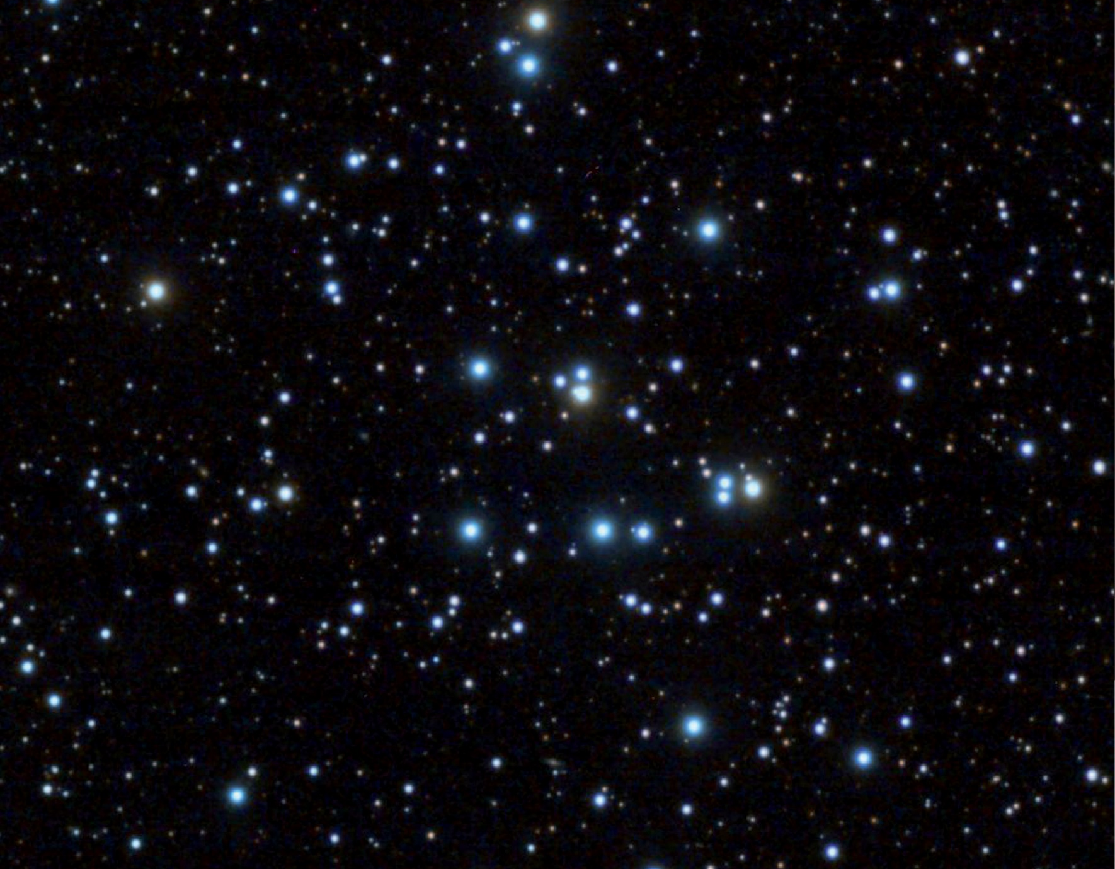
ดาวที่มองเห็นบนท้องฟ้าส่วนใหญ่เป็นดาวฤกษ์
วิทยาศาสตร์และเทคโนโลยี
ป.๕
7
23/12/62

Slide 8
หากใช้กล้องโทรทรรศน์ที่มีกำลังขยายสูงในการสังเกตดาวเคราะห์จะพบว่า มีลักษณะเป็นดวงที่มีขนาดชัดเจน สามารถวัดความกว้างได้ มีสีหลากหลาย เช่น ดาวพุธและดาวพฤหัสบดีมีสีขาว ดาวอังคารสีแดง ดาวศุกร์และดาวเสาร์มีสีขาวอมเหลือง ซึ่งแตกต่างจากการสังเกตดาวฤกษ์ ไม่ว่าจะใช้กล้องโทรทรรศน์ที่มีกำลังขยายสูงเท่าใดก็จะเห็นเป็นจุดแสงเท่านั้น

Slide 9
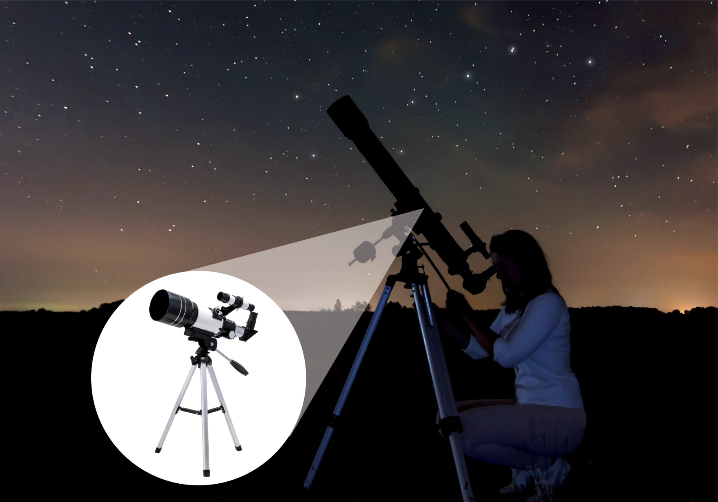
กล้องโทรทรรศน์ และการใช้กล้องโทรทรรศน์ในการส่องดูดาว
วิทยาศาสตร์และเทคโนโลยี
ป.๕
9
23/12/62

Slide 10
ดาวเคราะห์ (planet) มีรากศัพท์มาจากคำในภาษาละตินว่า wander แปลว่า ผู้สัญจร หรือนักเดินทาง ตำแหน่งบนท้องฟ้าของดาวเคราะห์ที่เปลี่ยนไปทุกวัน เมื่อเทียบกับกลุ่มดาวฤกษ์ที่มีตำแหน่งประจำ ทำให้มองเห็นเป็นกลุ่มดาว ซึ่งมีรูปร่างคงที่ไม่เปลี่ยนแปลง

Slide 11
๒
ตำแหน่งและเส้นทางการขึ้นและตกของกลุ่มดาว
เมื่อเราสังเกตท้องฟ้าในพื้นที่โล่ง ท้องฟ้าจะมีลักษณะเป็นรูปทรงครึ่งวงกลม ครอบแผ่นดินไว้ แนวที่ท้องฟ้าจรดกับแผ่นดินเรียกว่า เส้นขอบฟ้า การหมุนรอบ ตัวเองของโลกแบบทวนเข็มนาฬิกา หรือจากตะวันตกไปตะวันออก ทำให้เรามองเห็น ดวงอาทิตย์ขึ้นทางทิศตะวันออกในตอนเช้า และค่อย ๆ เคลื่อนที่ไปบนท้องฟ้าจน
ตกลงตรงเส้นขอบฟ้าทางทิศตะวันตกในตอนเย็น เรียกว่า เส้นทางการขึ้น-ตกของดวงอาทิตย์ ซึ่งเป็นทิศทางตรงข้ามกันเสมอ เส้นทางการขึ้น-ตกของดวงอาทิตย์ถูกใช้กำหนดทิศบนโลก หากเรายืนกางแขนให้แขนขวาชี้ไปทางทิศตะวันออก และแขนซ้ายชี้ไปทางทิศตะวันตก ด้านหน้าของเราจะเป็นทิศเหนือ ส่วนด้านหลังจะเป็นทิศใต้

Slide 12
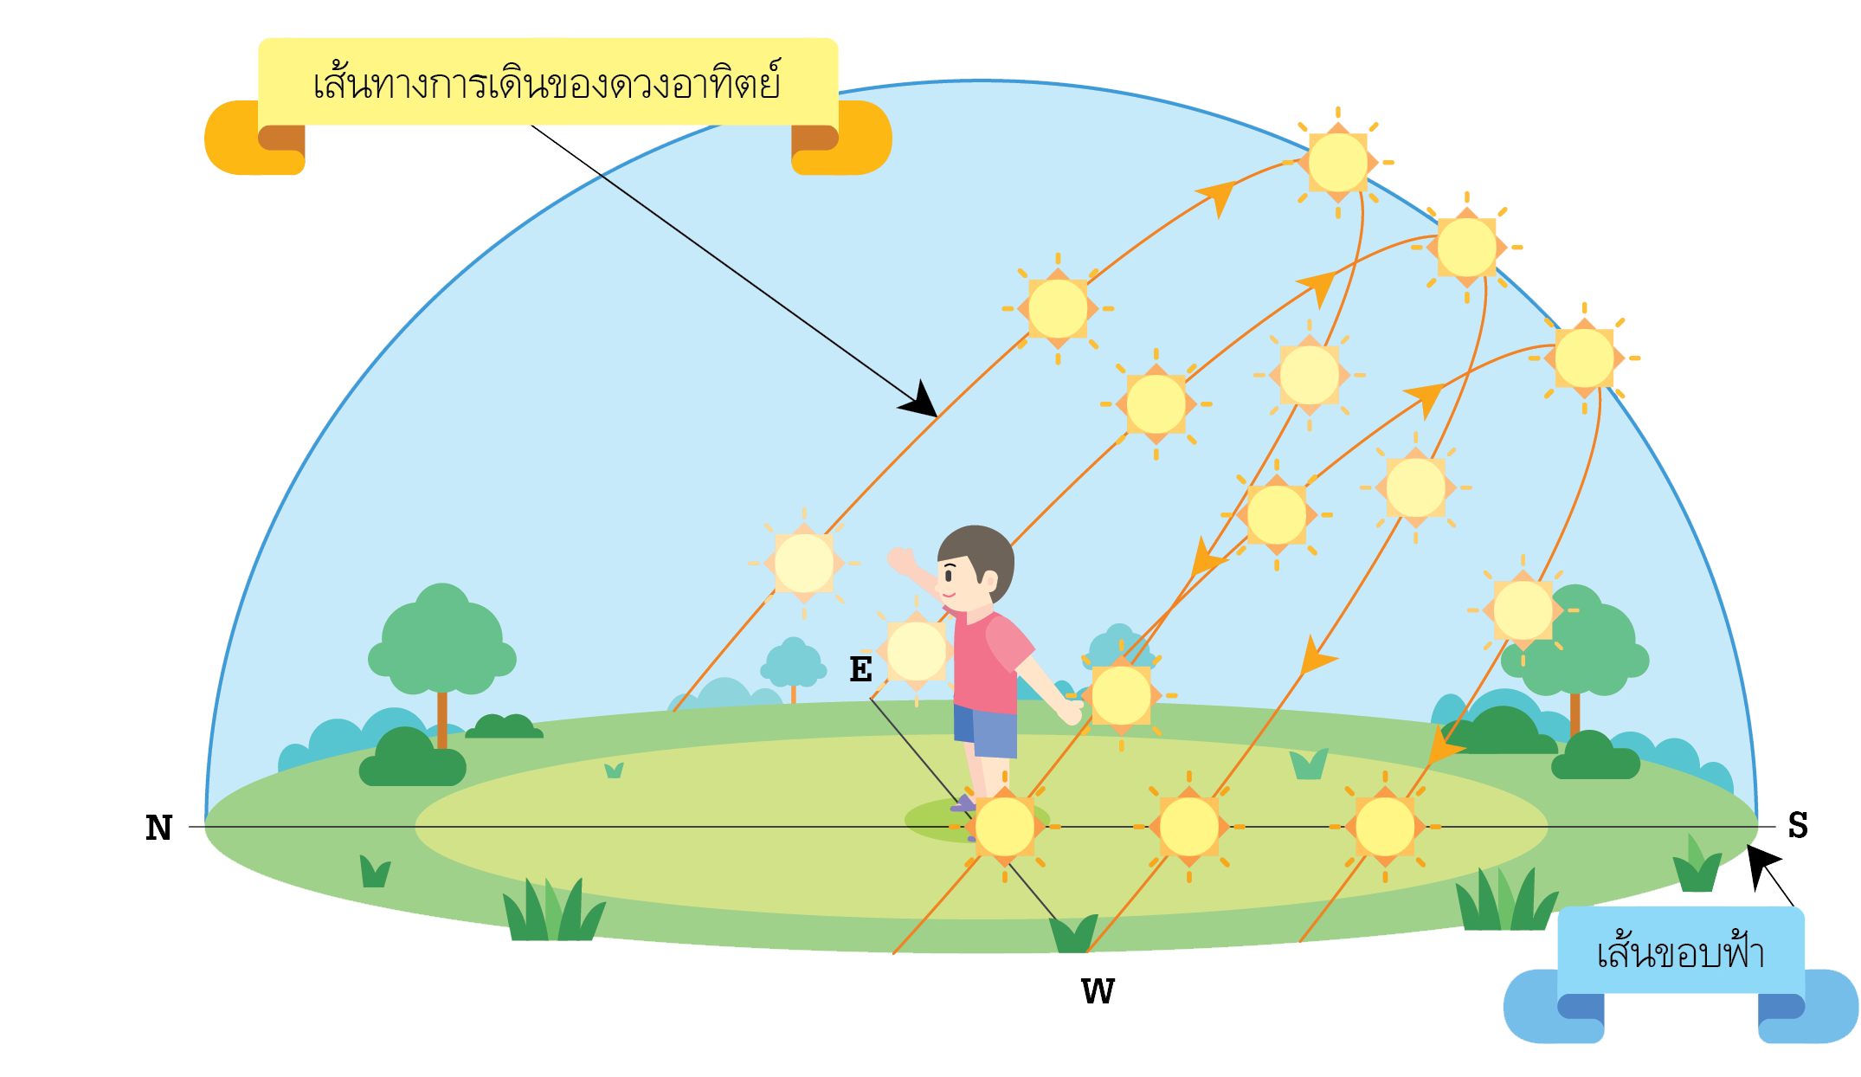
ตำแหน่งการขึ้น-ตกของดวงอาทิตย์

Slide 13
การมองเห็นดวงจันทร์และดาวต่าง ๆ บนท้องฟ้าตอนกลางคืน ซึ่งมีเส้นทางเดินของดาว เคลื่อนที่จากทิศตะวันออกไปทางทิศตะวันตกเช่นเดียวกับ เส้นทางการขึ้น-ตกของดวงอาทิตย์ การสังเกตดาวตอนกลางคืน จำเป็นต้องรู้ตำแหน่งของทิศ หากไม่มีเข็มทิศ เราสามารถใช้ตำแหน่งของดาวเหนือ ซึ่งเป็นดาวฤกษ์ที่สว่างและอยู่ประจำที่บนท้องฟ้าเหนือขอบฟ้าทางทิศเหนือ ดาวเหนือจึงถูกใช้เป็นตำแหน่งหลักของการจัดทำแผนที่ดาวของแต่ละประเทศ ซึ่งแตกต่างกัน เนื่องจากโลกเป็นทรงกลม จึงทำให้ตำแหน่งของดาวเหนือที่สังเกตจากคนละพื้นที่ของโลกแตกต่างกัน ดังเช่นกรณีของการสังเกตดาวเหนือจากพื้นที่ใด ๆ บนโลกก็ตาม
ดาวฤกษ์สองดวงของกลุ่มดาวหมีใหญ่หรือที่ในประเทศไทยเรียกว่า กลุ่มดาวจระเข้ จะชี้ไปทางดาวเหนือซึ่งเป็นส่วนหนึ่งของกลุ่มดาวหมีเล็กเสมอ

Slide 14
ตําแหน่งของดาวเหนือเป็นส่วนหนึ่งของกลุ่มดาวหมีเล็ก
วิทยาศาสตร์และเทคโนโลยี
ป.๕
14
23/12/62

Slide 15
การโคจรของโลกรอบดวงอาทิตย์เป็นเวลา ๑ ปี ทำให้แต่ละเดือนที่เราสังเกตท้องฟ้าตอนกลางคืน พบกลุ่มดาวฤกษ์ต่าง ๆ บนท้องฟ้าแตกต่างกัน ราวกับว่าดวงอาทิตย์ได้เคลื่อนที่ผ่านแต่ละกลุ่มดาวไปในแต่ละเดือน นักดาราศาสตร์ในอดีตจึงกำหนดกลุ่มดาวที่สังเกตเห็นได้ในแต่ละเดือนเป็น ๑๒ กลุ่ม ที่เรียกว่า กลุ่มดาวจักรราศี ซึ่งมีเส้นทางเดินของดาวเหมือนกับเส้นทางการขึ้น-ตกของดวงอาทิตย์ และมีชื่อสัมพันธ์กับชื่อเดือนที่กลุ่มดาวนั้น ปรากฏในตำแหน่งที่ดวงอาทิตย์ตกบริเวณเส้นขอบฟ้าทางทิศตะวันตก เช่น ในเดือนพฤศจิกายน กลุ่มดาวแมงป่องจะเริ่มปรากฏให้เห็นทางทิศตะวันตก ขณะที่ดวงอาทิตย์กำลังลับขอบฟ้าไป กลุ่มดาวแมงป่องถูกกำหนดให้เป็นราศีพิจิก ซึ่งเป็นราศีประจำเดือนพฤศจิกายน

Slide 16
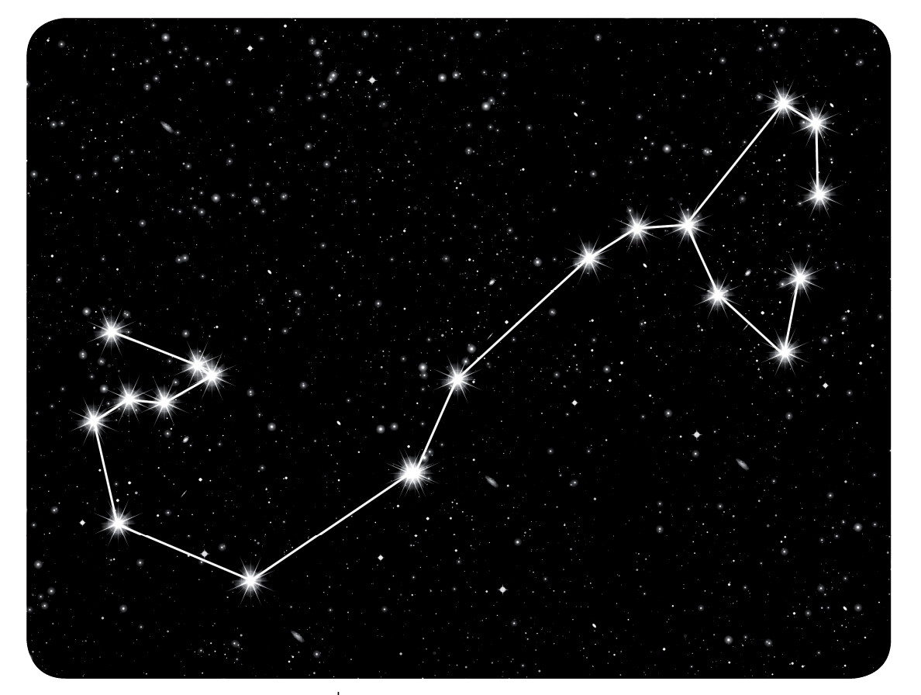
กลุ่มดาวแมงป่อง
วิทยาศาสตร์และเทคโนโลยี
ป.๕
16
23/12/62

Slide 17
การสังเกตกลุ่มดาวฤกษ์บนท้องฟ้าตอนกลางคืน จำเป็นต้องมีเครื่องมือพื้นฐาน
ที่เรียกว่า แผนที่ดาววงกลม มีลักษณะเป็นแผ่นกระดาษสองใบคือ แผ่นแผนที่ดาว (แผ่นล่าง) และแผ่นขอบฟ้า (แผ่นบน) ที่ซ้อนทับและยึดติดกันตรงจุดศูนย์กลางด้วยตาไก่ จึงทำให้แผ่นกระดาษทั้งสองแผ่นหมุนได้ โดยแผ่นแผนที่ดาวจะมีดาวเหนือเป็นจุดศูนย์กลาง หรือขั้วหมุนของท้องฟ้าอยู่ตรงตาไก่ ซึ่งอยู่ปลายของกลุ่มดาวหมีเล็ก บริเวณจุดกึ่งกลางรัศมีจะเป็นวงกลมเส้นทึบเรียกว่า เส้นศูนย์สูตรฟ้า กลุ่มดาวที่อยู่ภายในเส้นศูนย์สูตรฟ้า
จะถือว่าอยู่ในซีกฟ้าเหนือ กลุ่มดาวที่อยู่ภายนอกเส้นศูนย์สูตรฟ้าออกไปจะถือว่าอยู่ใน
ซีกฟ้าใต้ บริเวณใกล้กับเส้นศูนย์สูตรฟ้าจะพบเส้นสุริยวิถี แสดงเป็นเส้นประรูปวงกลมที่มีกลุ่มดาวจักรราศีทั้ง ๑๒ กลุ่มปรากฏอยู่เหนือเส้นประนี้ ตามช่วงวันที่และเดือนที่เป็นสเกลอยู่ตรงขอบของแผ่นแผนที่ดาว นอกจากนี้บริเวณแถบวงแหวนสีเทายังแสดงบริเวณกาแล็กซีทางช้างเผือก

Slide 18
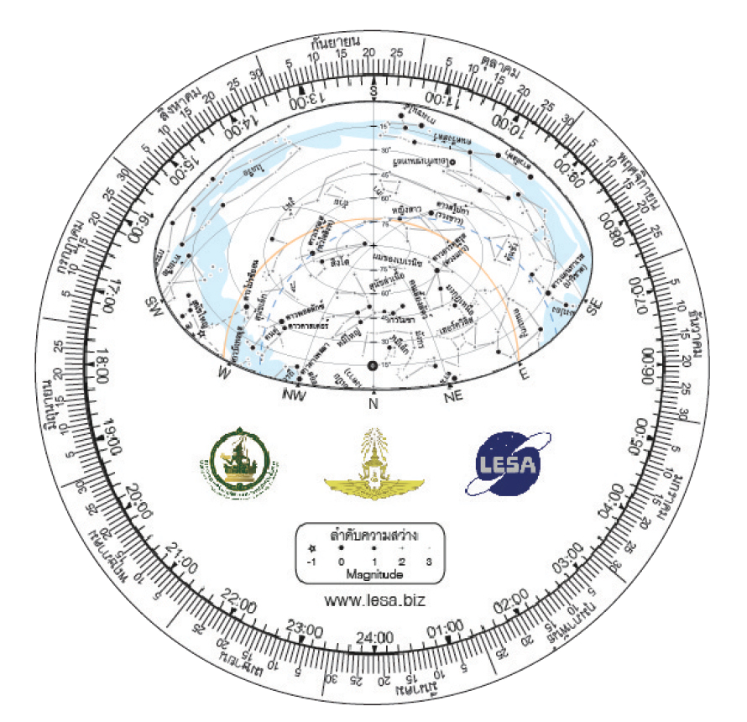
แผ่นขอบฟ้าเป็นแผ่นกระดาษรูปวงกลมที่เจาะช่องแสดงอาณาเขตของท้องฟ้า โดยเส้นขอบฟ้าที่ปรากฏจะแสดงทิศเหนือ (N) ทิศตะวันออกเฉียงเหนือ (NE)
ทิศตะวันออก (E) ทิศตะวันออกเฉียงใต้ (SE) ทิศใต้ (S) ทิศตะวันตกเฉียงใต้ (SW) ทิศตะวันตก (W) และทิศตะวันตกเฉียงเหนือ (NW) ตรงขอบของแผ่นขอบฟ้าแสดงช่วงเวลาเป็นชั่วโมงและนาที โดยแสดงสเกลละ ๑๐ นาที
แผนที่ดาววงกลม

Slide 19
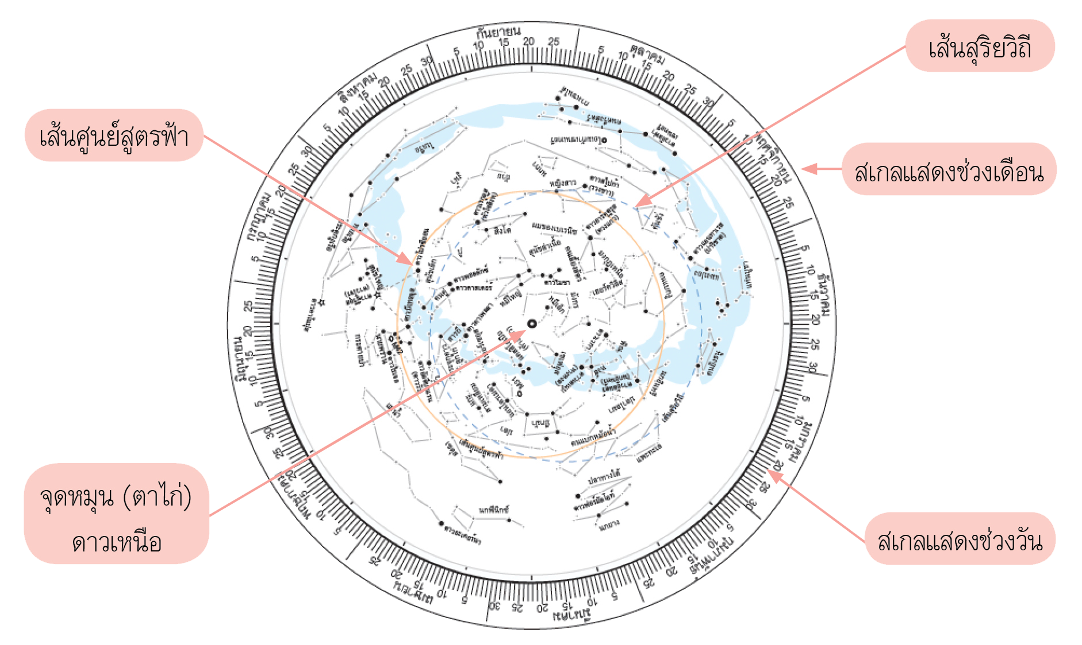
แผ่นแผนที่ดาว (แผ่นล่าง)

Slide 20
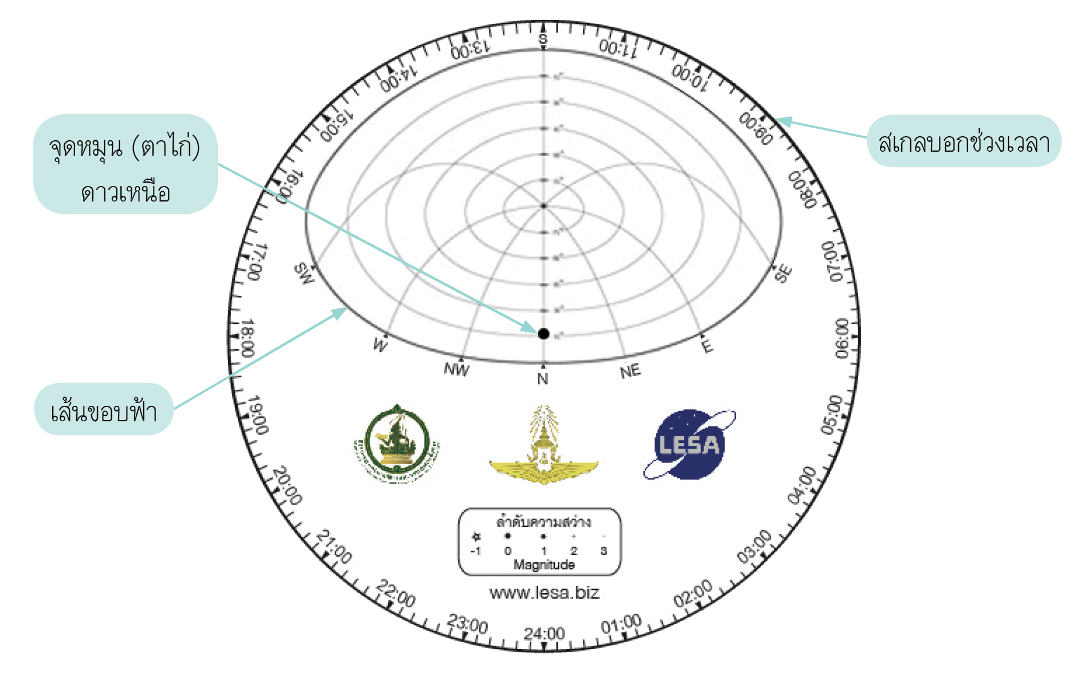
แผ่นขอบฟ้า (แผ่นบน)

Slide 21
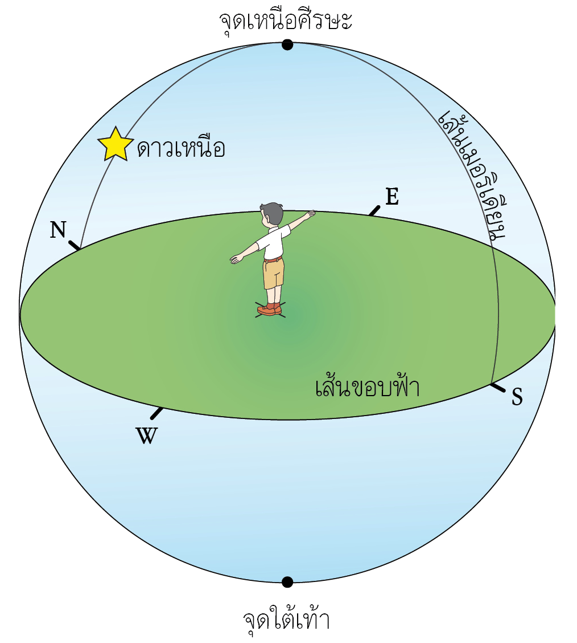
การบอกตำแหน่งของดาว กลุ่มดาว กลุ่มดาวจักรราศี หรือวัตถุใด ๆ บนท้องฟ้า ใช้ระบบพิกัดขอบฟ้า เป็นระบบในการวัดตำแหน่งของวัตถุต่าง ๆ บนท้องฟ้า โดยถือเอาตัวของผู้สังเกตเป็นศูนย์กลางของทรงกลมท้องฟ้า และมีการกำหนดจุด และเส้นสมมุติบนท้องฟ้า
จุด เส้นสมมุติ และตำแหน่งต่าง ๆ บน
ทรงกลมท้องฟ้า

Slide 22
ทรงกลมท้องฟ้า ดังภาพที่ ๖.๑๑ แสดงให้เห็นตำแหน่งของผู้สังเกต ที่จุดกึ่งกลางของทรงกลมท้องฟ้า โดยมีทิศทั้งสี่ คือ ทิศเหนือ (N) ทิศตะวันออก (E) ทิศใต้ (S) และทิศตะวันตก (W) จุดเหนือศีรษะ เป็นตำแหน่งสูงสุดของทรงกลมท้องฟ้าที่อยู่เหนือศีรษะของผู้สังเกต จุดใต้เท้า เป็นตำแหน่งต่ำสุดของทรงกลมขอบฟ้าที่อยู่ใต้เท้าของผู้สังเกต เส้นขอบฟ้า คือแนวที่ท้องฟ้าจรดกับพื้นดิน หรืออีกนัยหนึ่งคือ เส้นวงกลมใหญ่บนทรงกลมที่อยู่ห่างจากจุดเหนือศีรษะ ทำมุม ๙๐ องศากับแกนหลักของระบบขอบฟ้า และเส้นเมอริเดียน เป็นเส้นสมมุติบนทรงกลมท้องฟ้าในแนวเหนือและใต้ โดยลากผ่านจุดเหนือศีรษะ

Slide 23
การบอกตำแหน่งของดาว กลุ่มดาว กลุ่มดาวจักรราศีและวัตถุต่าง ๆ บนท้องฟ้า จึงอาศัยตำแหน่ง จุดและเส้นสมมุติข้างต้น การกำหนดมุมในระบบ พิกัดท้องฟ้าประกอบด้วยมุม ๒ ชนิด คือ มุมทิศ เป็นมุมในแนวราบที่วัดจาก ทิศเหนือ (๐ องศา) ไปตามเส้นขอบฟ้าในทิศทางตามเข็มนาฬิกา ผ่านทิศตะวันออก (๙๐ องศา) ทิศใต้ (๑๘๐ องศา) ทิศตะวันตก (๒๗๐ องศา) และวนกลับมาที่ทิศเหนืออีกครั้ง (๓๖๐ องศา) มุมทิศจึงมีค่าตั้งแต่ ๐-๓๖๐ องศา และมุมเงย คือมุมในแนวดิ่งซึ่งวัดจากเส้นขอบฟ้า (๐ องศา) ไปยังจุดเหนือศีรษะ (๔๐ องศา) มุมเงยจึงมีค่าตั้งแต่ ๐-๙๐ องศา ดังเช่น ดาวในภาพที่ ๖.๑๒ มีพิกัดขอบฟ้าเป็น มุมทิศ ๒๕๐ องศา และมุมเงย ๔๕ องศา

Slide 24
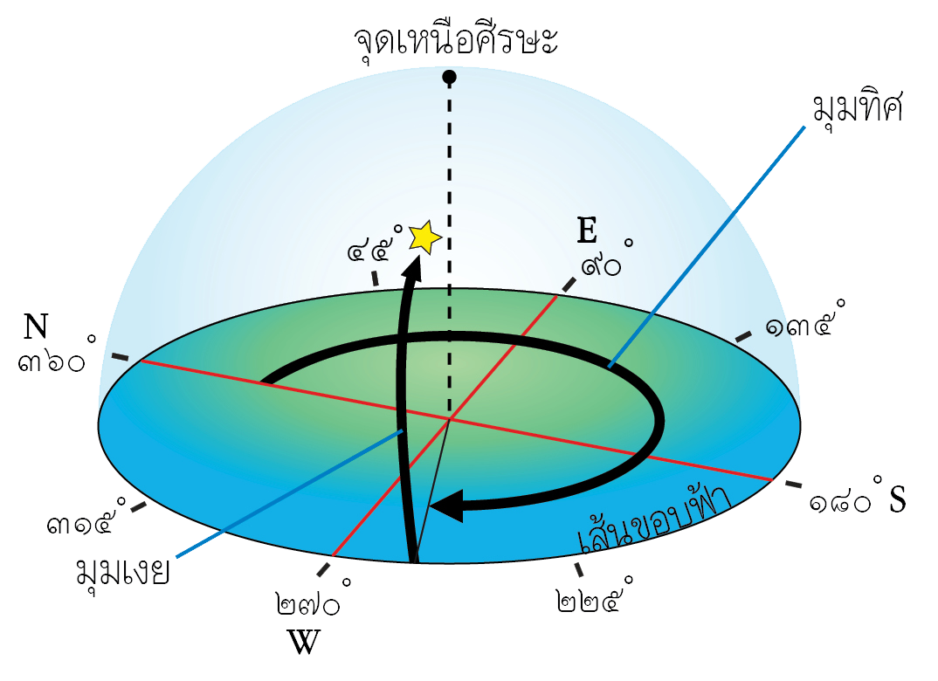
ดาวมีพิกัดขอบฟ้า คือ มุมทิศ ๒๕๐ องศา และมุมเงย ๔๕ องศา
วิทยาศาสตร์และเทคโนโลยี
ป.๕
23/12/62

Slide 25
เราสามารถใช้มือในการประมาณค่าของมุมเงย สังเกตดาวบนท้องฟ้า โดยเหยียดแขนออกไปให้สุด ใช้ตาข้างใดข้างหนึ่งมองไปที่ปลายมือ ประมาณค่าของมุมเงยจากเส้นขอบฟ้าไปจนถึงตำแหน่งของดาว
๑°
๕°
๑๐°
๑๕°
วิทยาศาสตร์และเทคโนโลยี
ป.๕

Slide 26
แผนที่ดาวเป็นอุปกรณ์พื้นฐานที่ใช้ในการสังเกตดาว กลุ่มดาว และกลุ่มดาวจักรราศีบนท้องฟ้า แผนที่ดาวมีหลากหลายรูปแบบ เช่น แผนที่ดาวแบบวงกลมหมุน
มีขนาดเล็กและเบาจึงสะดวกต่อการพกพาไปใช้ในสถานที่ต่าง ๆ แผนที่ดาวแบบสมุดจะให้รายละเอียดที่ชัดเจน หรือแผนที่ดาวอิเล็กทรอนิกส์มีข้อได้เปรียบในการป้อนข้อมูลที่ทันสมัยได้ตลอดเวลา

Slide 27
แบบทดสอบปรนัยเพื่อพัฒนาทักษะกระบวนการทางวิทยาศาสตร์
หน่วยการเรียนรู้ที่ ๖ ดาว

Slide 28
๑.
ดาวเคราะห์มีลักษณะอย่างไร
๑
มีแสงสว่างในตัวเอง
๒
ไม่มีแสงสว่างในตัวเอง
๓
มีแสงระยิบระยับตลอดเวลา
๔
มองเห็นได้ด้วยตาเปล่าทุกดวง
๒
เฉลย เหตุผล ดาวเคราะห์เป็นดาวที่ไม่มีแสงสว่างในตัวเอง แต่ที่เห็น ดาวเคราะห์สว่างได้ เพราะสะท้อนแสงที่ได้รับจากดวงอาทิตย์ ดังนั้น ดาวเคราะห์จึงมีความสว่างไม่คงที่

Slide 29
๒.
วัตถุ A มีแสงสว่างในตัวเอง ส่องแสงกะพริบระยิบระยับบนท้องฟ้าในเวลากลางคืน
วัตถุ A ได้แก่ข้อใด
๑
๒
ดาวอังคาร
ดาวฤกษ์
๓
ดวงจันทร์
๔
ดาวเสาร์
๑
เฉลย เหตุผล ดาวฤกษ์เป็นดาวที่มีแสงสว่างในตัวเอง มองเห็นเป็นดาว
ที่ส่องแสงกะพริบระยิบระยับ

Slide 30
๓.
ถ้าต้องการสังเกตตำแหน่งและทิศของดาวควรเลือกสถานที่ข้อใด
จึงเหมาะสมมากที่สุด
๑
ที่ราบโล่งสนามหญ้า
๒
หน้าต่างอาคารสูง
๓
ระเบียงคอนโด
๔
ถนนที่มีแสงไฟ
๑
เฉลย เหตุผล ที่ราบโล่งสนามหญ้า เป็นสถานที่ที่เหมาะสมกับการสังเกตดาวมากที่สุด เนื่องจากมีแสงรบกวนน้อย ทำให้เรามองเห็นดาวได้ชัดเจนมากที่สุด และนอกจากนี้ยังทำให้เราเส้นขอบฟ้าได้ชัดเจนด้วย

Slide 31
๔.
ถ้าต้องการสังเกตลักษณะพื้นผิวของดาว ควรเลือกใช้อุปกรณ์
ข้อใดจึงเหมาะสม
๑
กล้องส่องทางไกล
๒
กล้องจุลทรรศน์
๓
กล้องโทรทรรศน์
๔
กล้องปริทรรศน์
๓
เฉลย เหตุผล กล้องโทรทรรศน์ เป็นอุปกรณ์ที่ช่วยขยายวัตถุท้องฟ้าให้เห็นได้ชัดเจนมากขึ้น

Slide 32
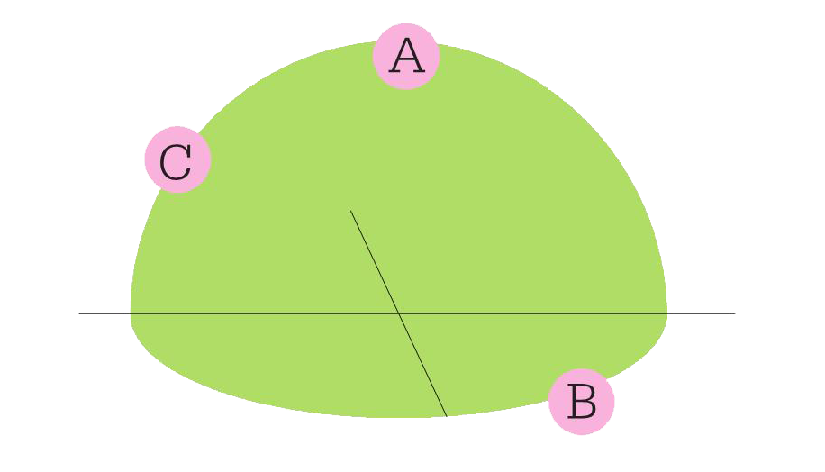
๕.
พิจารณาภาพ แล้วตอบคำถาม
เส้นขอบฟ้าได้แก่ข้อใด
๑
ข้อ A
๒
ข้อ B
๓
ข้อ A และ C
๒
เฉลย เหตุผล เส้นขอบฟ้า คือ แนวที่ท้องฟ้าจรดกับแผ่นดิน
๔
ข้อ B และ C

Slide 33
๖.
ถ้าต้องการศึกษาและสังเกตกลุ่มดาวบนท้องฟ้าในช่วงเวลาต่าง ๆ
สิ่งใดจะช่วยค้นหาตำแหน่งของกลุ่มดาวได้เหมาะสมที่สุด
๑
เข็มทิศ
๒
แผนที่ดาว
๓
กล้องส่องทางไกล
๔
กล้องโทรทรรศน์
๒
เฉลย เหตุผล แผนที่ดาว คือ แผนที่บนท้องฟ้าเป็นอุปกรณ์สำหรับใช้สังเกตและศึกษาดวงดาวบนท้องฟ้า

Slide 34
๗.
กลุ่มดาวในข้อใดใช้ในการบอกทิศได้
๑
กลุ่มดาวปู
๒
กลุ่มดาวแกะ
๓
กลุ่มดาวลูกไก่
๔
กลุ่มดาวจระเข้
๔
๑
๒
เฉลย เหตุผล กลุ่มดาวจระเข้ จะชี้ไปที่ดาวเหนือเสมอ ส่วน และ
เป็นกลุ่มดาวจักรราศี เป็นกระจุกดาวฤกษ์
๓

Slide 35
๘.
ดาวเคราะห์ที่เราสังเกตเห็นได้บนท้องฟ้าเกี่ยวข้องกับสิ่งใด
๑
แสงจากดวงจันทร์
๒
แสงจากดวงอาทิตย์
๓
แสงจากหลอดไฟฟ้า
๔
แสงจากกล้องโทรทรรศน์
๒
เฉลย เหตุผล เราสามารถสังเกตเห็นดาวเคราะห์ได้ เนื่องจากแสงจากดวงอาทิตย์ตกกระทบดาวเคราะห์แล้วสะท้อนเข้าสู่ตาเรา

Slide 36
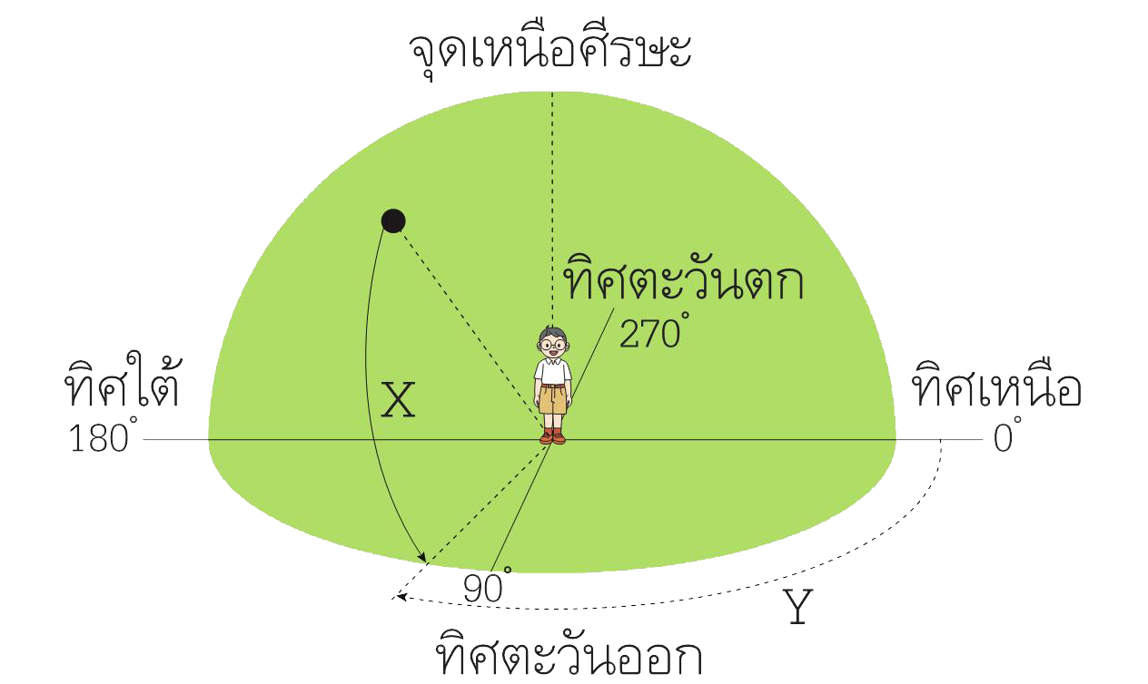
พิจารณาภาพ ใช้ตอบคำถามข้อ ๙-๑๐

Slide 37
๙.
เส้นตำแหน่ง Y ได้แก่ข้อใด
๑
มุมทิศ
๒
มุมเงย
๓
จุดเหนือศีรษะ
๔
เส้นขอบฟ้า
๑
เฉลย เหตุผล มุมทิศ เป็นมุมในแนวราบ วัดในทิศทางตามเข็มนาฬิกาจนครบรอบจากทิศเหนือ ไปทิศตะวันออก ทิศใต้ ทิศตะวันตก และทิศเหนือ
อีกครั้ง

Slide 38
๑๐.
จากภาพวัตถุ มีพิกัดขอบฟ้าตามข้อใด
๑
มุมเงย = ๙๐°
๒
มุมทิศ = ๙๐°
๓
มุมเงย = ๔๕°
๔
มุมทิศ = ๔๕°
๓
เฉลย เหตุผล มุมเงย เป็นมุมในแนวดิ่งวัดจากเส้นขอบฟ้าไปยังจุดเหนือศีรษะ มีค่า ๐-๙๐ องศา ดังนั้น จากภาพ พบว่า วัตถุ มีมุมเงยประมาณ ๔๕ องศา

